Slide 1
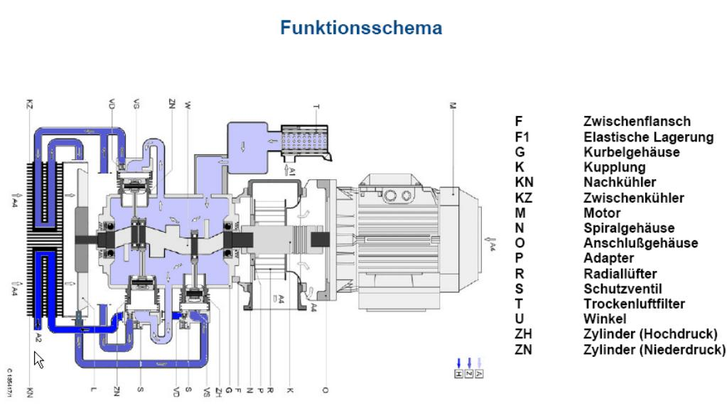
Воздушный компрессор
Функциональная схема
F | Промежуточный фланец
F1 | Эластичный подшипник
G | Картер
K | Сцепка
KN | Дополнительный охладитель
KZ | Промежуточный охладитель
M | Двигатель
N | Спиралеобразный корпус
0 | Соединительный корпус
P | Адаптер
R | Радиальный вентилятор
S | Предохранительный клапан
T | Суховоздушный фильтр
U | Угольник
ZH | Цилиндр (высокое давление)
ZN | Цилиндр (низкое давление)

Slide 2
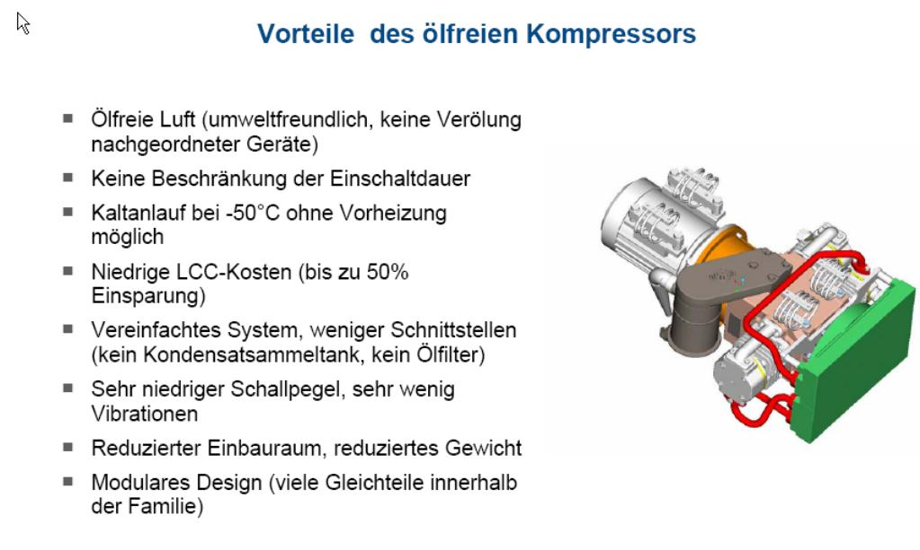
Компрессор
Преимущества безмасляного компрессора
Воздух, не содержащий масла (безопасный для окружающей среды, не происходит замасливания подчиненных приборов)
Нет ограничения во времени включения
Возможен холодный запуск при -50°C без предварительного нагревания
Низкая стоимость жизненного цикла (до 50% экономии)
Упрощенная система, меньше мест сопряжения (нет резервуара для сбора конденсата, нет масляного фильтра)
Очень низкий уровень звука, очень мало вибраций
Уменьшенное место для установки, уменьшенный вес
Модульный дизайн (много похожих деталей в рамках одного модельного ряда)

Slide 3
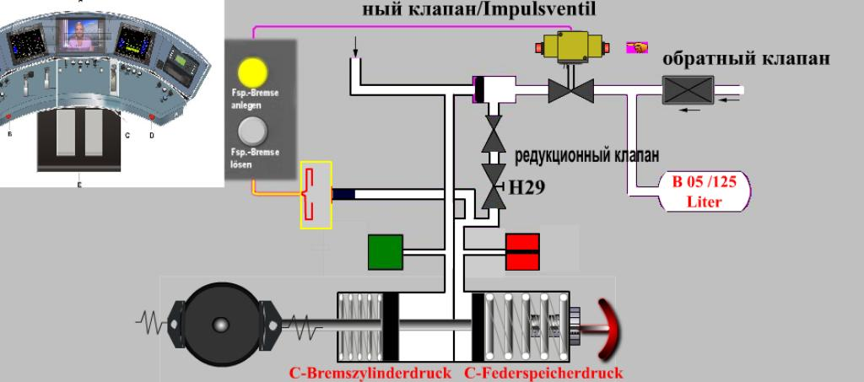
Стояночный пружинный тормоз
В каждом вагоне находятся два тормозных цилиндра стояночного пружинного тормоза. Конструкция стояночных пружинных тормозов электропоездов обеспечивает надежную фиксацию положения электропоезда с полной загрузкой на уклоне 15‰. Кроме того, обеспечивается отстой каждого вагона с полной загрузкой на уклоне 5‰.
Тормозные цилиндры стояночных пружинных тормозов срабатывают под воздействием пружины. Для отпускания стояночных пружинных тормозов подается сжатый воздух в направлении, противоположном направлению механического усилия пружины. Для включения и отпускания стояночного пружинного тормоза (в случае питания от бортовой сети) служит импульсный клапан
литров
Давление С в тормозном цилиндре
Давление С пружинного аккумулятора

Slide 4
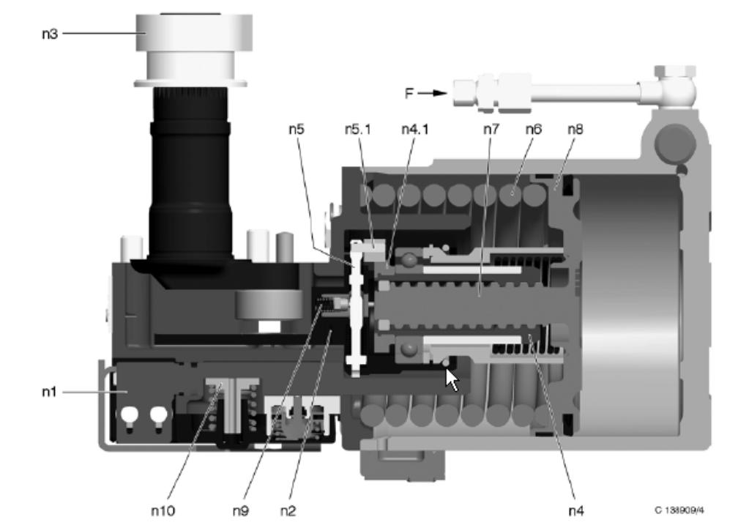
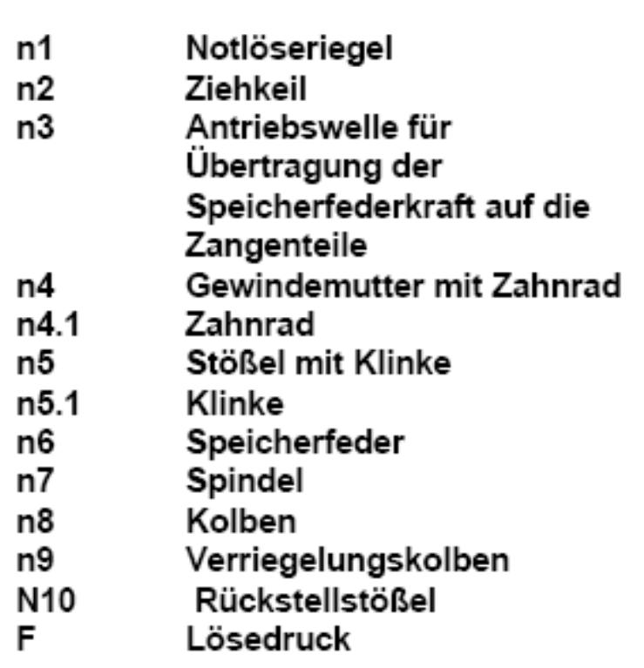
Описание стояночного пружинного тормоза
Фиксатор экстренного отпускания
Вытяжная шпонка
Приводной вал для передачи усилия энергоаккумулирующей пружины на составные части клещей
Гайка с шестерней
Шестерня
Толкатель с защелкой
Защелка
Энергоаккумулирующая пружина
Шпиндель
Колба
Стопорная колба
Толкатель в исходное положение
Давление разблокировки

Slide 5
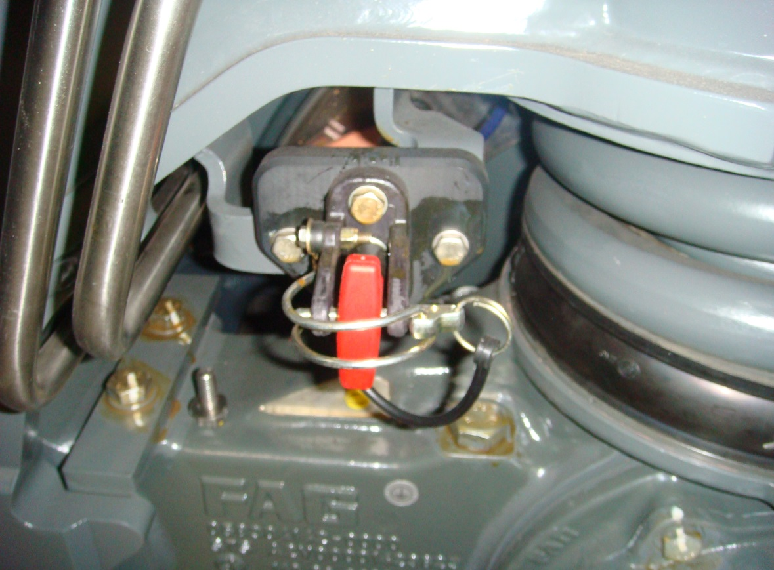
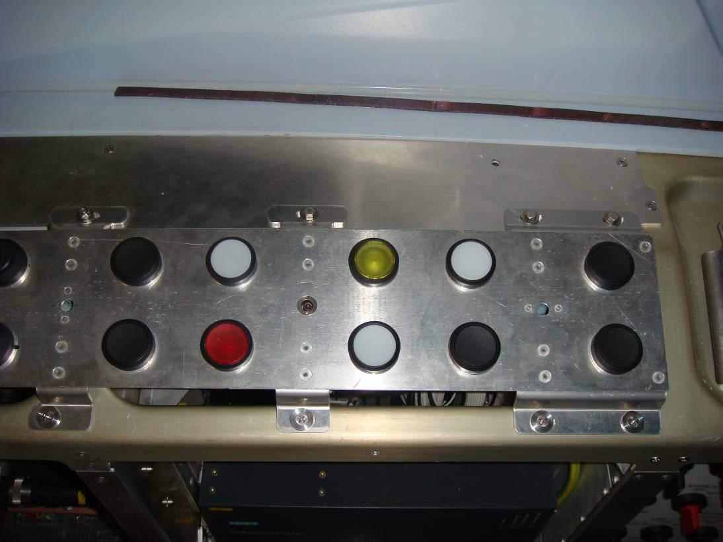
Стояночный пружинный тормоз

Slide 6
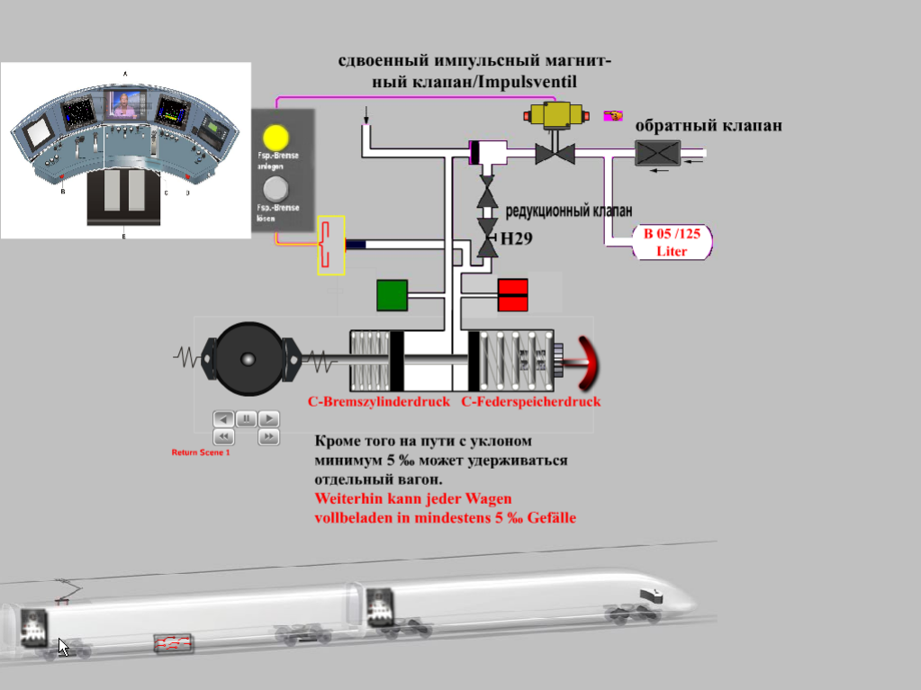
Принцип работы стояночного пружинного тормоза
литров
Нет воздуха Cv
Стояночный пружинный тормоз активируется автоматически
Давление С в
тормозном цилиндре
Давление С пружинного
аккумулятора

Slide 7
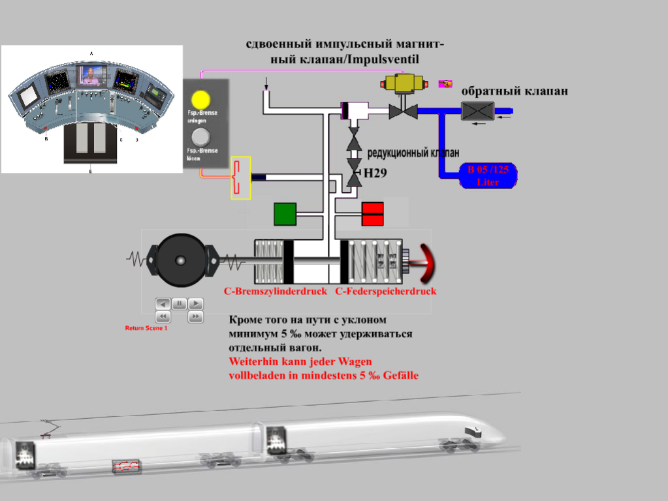
Принцип работы стояночного пружинного тормоза
Стояночный пружинный тормоз активирован
Нет воздуха ТМ
литров
Есть воздух из резервуара,
Можно было бы отпустить стояночный пружинный тормоз
Давление С в
тормозном цилиндре
Давление С
пружинного аккумулятора

Slide 8
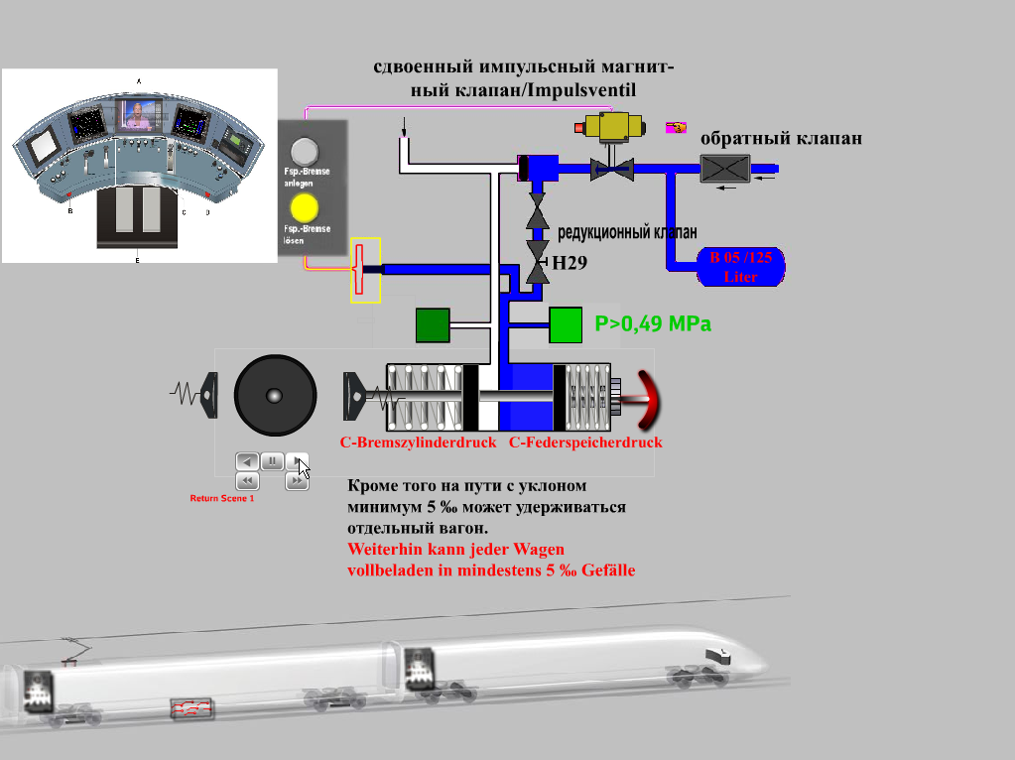
Принцип работы стояночного пружинного тормоза
Стояночный пружинный тормоз отпущен
литров
МПа
Давление С в
тормозном цилиндре
Давление С
пружинного аккумулятора

Slide 9
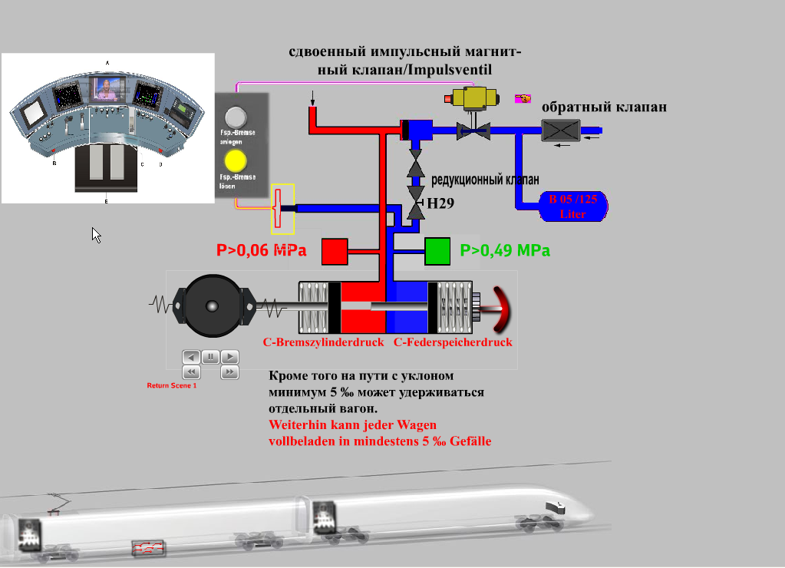
Принцип работы стояночного пружинного тормоза
Стояночный пружинный тормоз отпущен
Тормоз активирован
литров
МПа
МПа
Давление С в
тормозном цилиндре
Давление С
пружинного аккумулятора

Slide 10
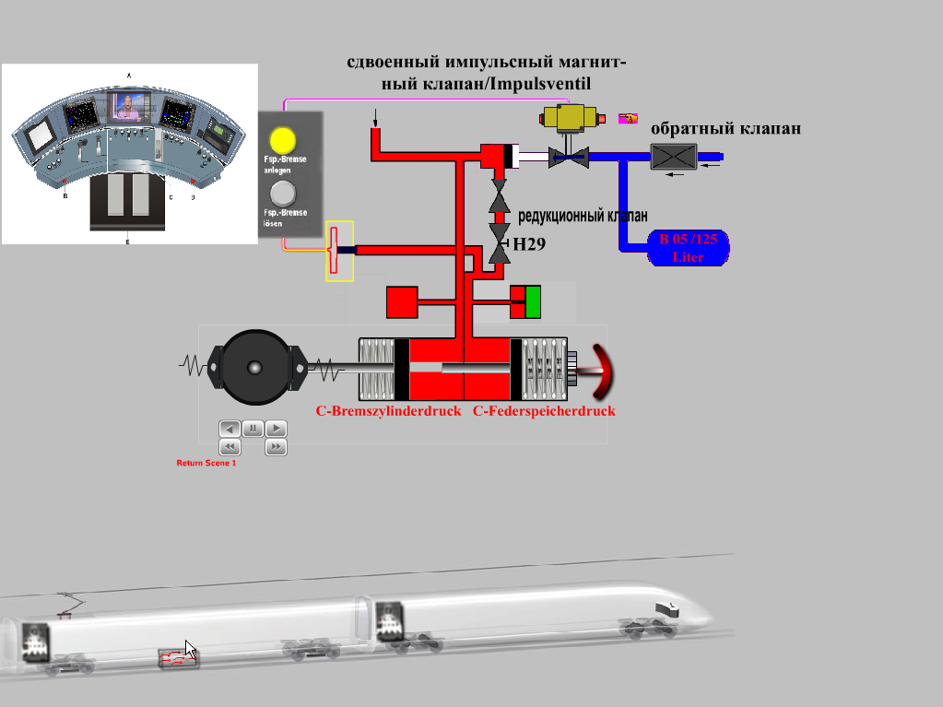
Принцип работы стояночного пружинного тормоза
Стояночный пружинный тормоз активирован
Тормоз активирован
Посредством двойного обратного клапана стояночный пружинный тормоз разгружается в размере, рассчитанном тормозом с помощью Cv воздуха. Таким образом, избегаются повреждения клещевых механизмов и механики тормозов.
Двойной обратный клапан
Давление С в
тормозном цилиндре
Давление С
пружинного аккумулятора
Разобщительный кран H29 стояночного пружинного тормоза

Slide 11
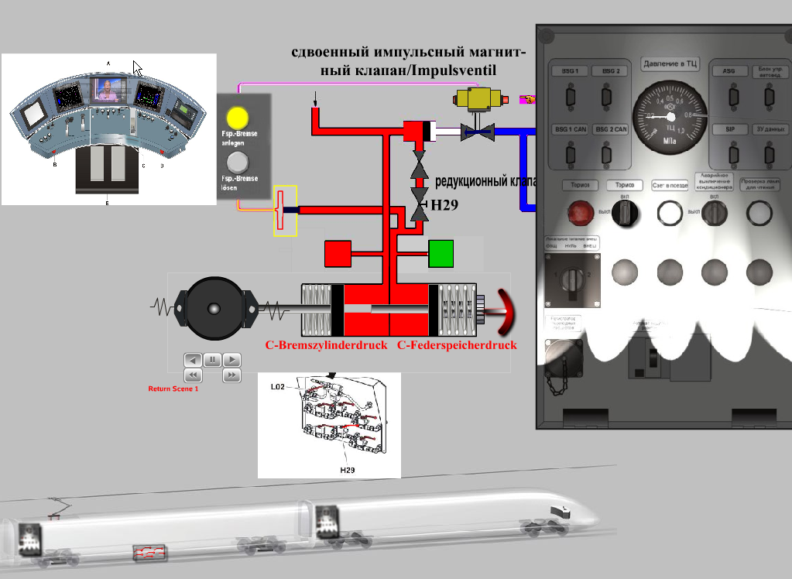
Принцип работы стояночного пружинного тормоза
Устройство аварийного отпускания, если во время движения включается стояночный пружинный тормоз, например, из-за разрыва шланга
Давление С в
тормозном цилиндре
Давление С
пружинного аккумулятора
Разобщительный кран H29

Slide 12
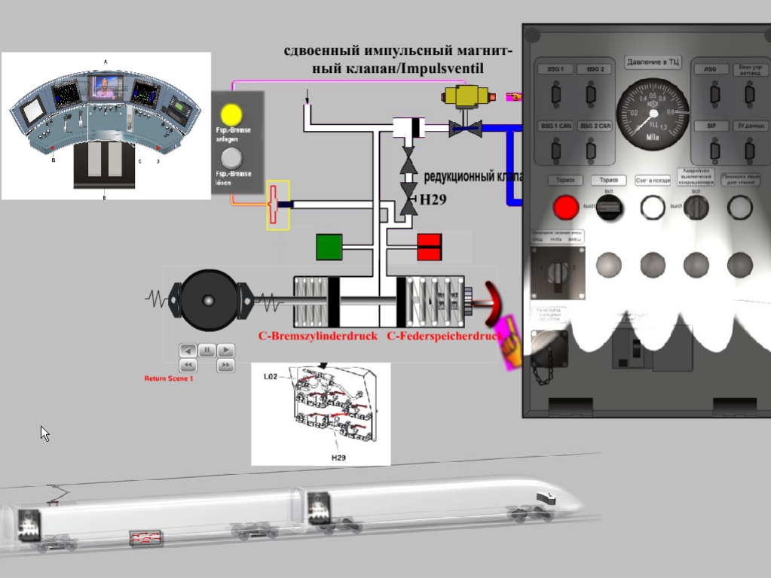
Принцип работы стояночного пружинного тормоза
Попытайтесь включить и отпустить стояночный тормоз
Если это безуспешно
Отключите пневматический тормоз на панели управления
Примите меры для обеспечения техники безопасности на путях
Закрепите поезд во избежание откатывания
Закройте изоляционный кран стояночного тормоза в подвагонном пространстве
Нажмите программируемую клавишу «Аварийный отпуск» на интерфейсе «человек-машина»
Подождите две минуты
Отпустите вручную (аварийный отпуск) оба цилиндра стояночного тормоза вагона
Подтвердите ручной отпуск стояночного тормоза на интерфейсе «человек-машина» в «Стояночном окне»
Включите пневматический тормоз на тормозной панели вагона
10. Проверьте, включен или отпущен пневматический тормоз в данный момент
Давление С в
тормозном цилиндре
Давление С
пружинного
аккумулятора

Slide 13
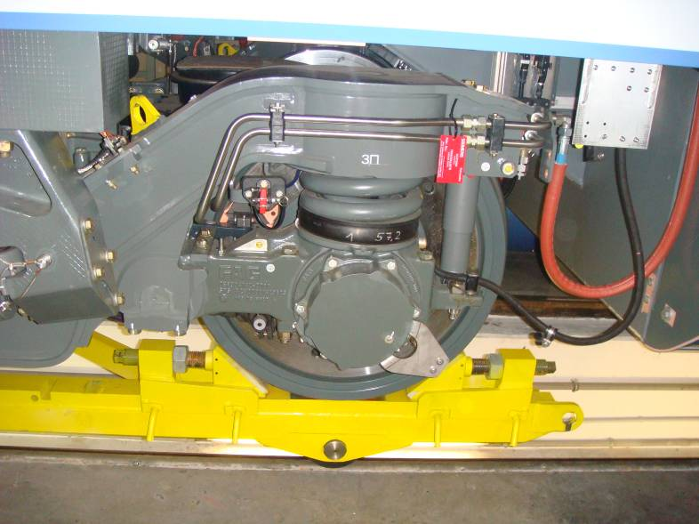

Стояночный пружинный тормоз
Механическое устройство отпускания позволяет провести отпуск без сжатого воздуха. Чтобы потом снова включить стояночный пружинный тормоз, в цилиндры стояночного пружинного тормоза сначала необходимо впустить сжатый воздух («отпустить стояночный пружинный тормоз»), чтобы пружинные аккумуляторы могли вернуться в исходное положение.
Устройство аварийного отпускания

Slide 14
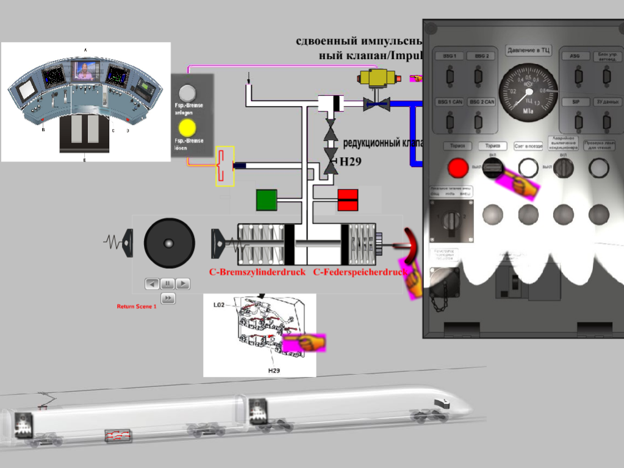
Принцип работы стояночного пружинного тормоза
Давление С в
тормозном цилиндре

Slide 15
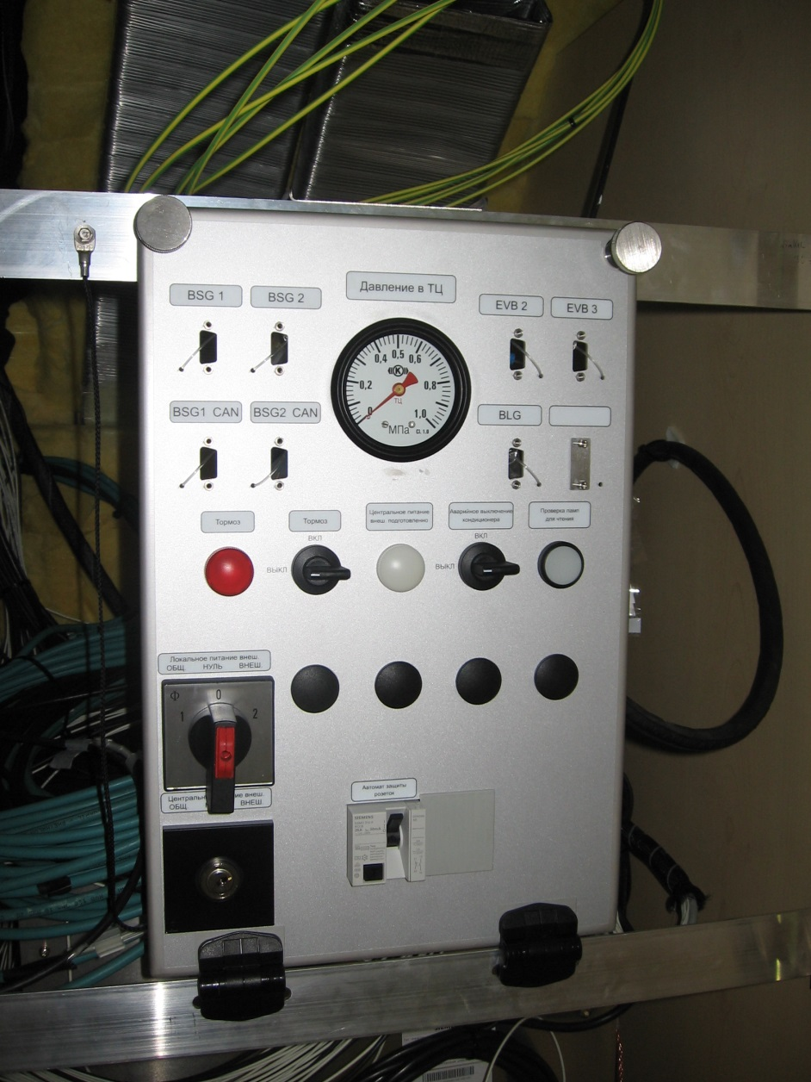
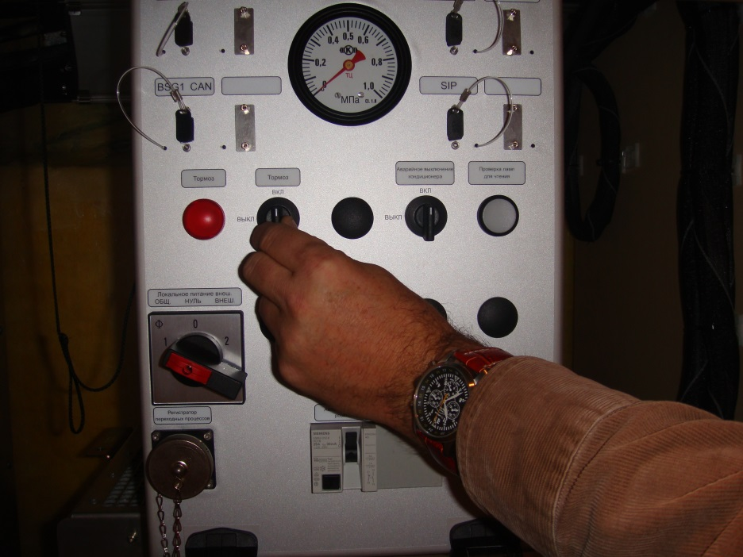
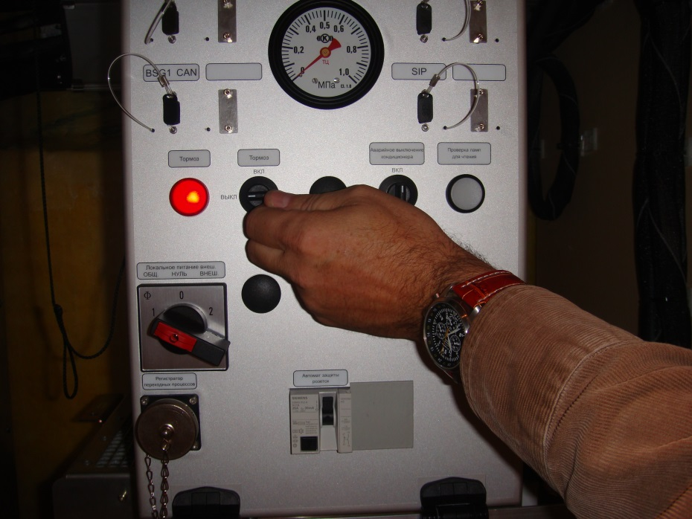
Запирание пневматического тормоза (с подачей питания)

Slide 16
Функции торможения для каждого вагона независимы. Для этой цели каждое устройство управления тормозом питается от собственного отдельного тормозного воздушного резервуара. Распределение, объём и ограждение резервуаров со сжатым воздухом показано на пневматических схемах.

Slide 17
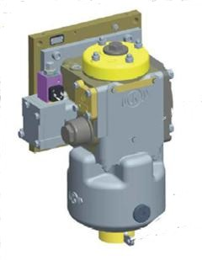
Распределительный клапан
Импульсный клапан
Распределительный клапан
Воздухораспределитель

Slide 18
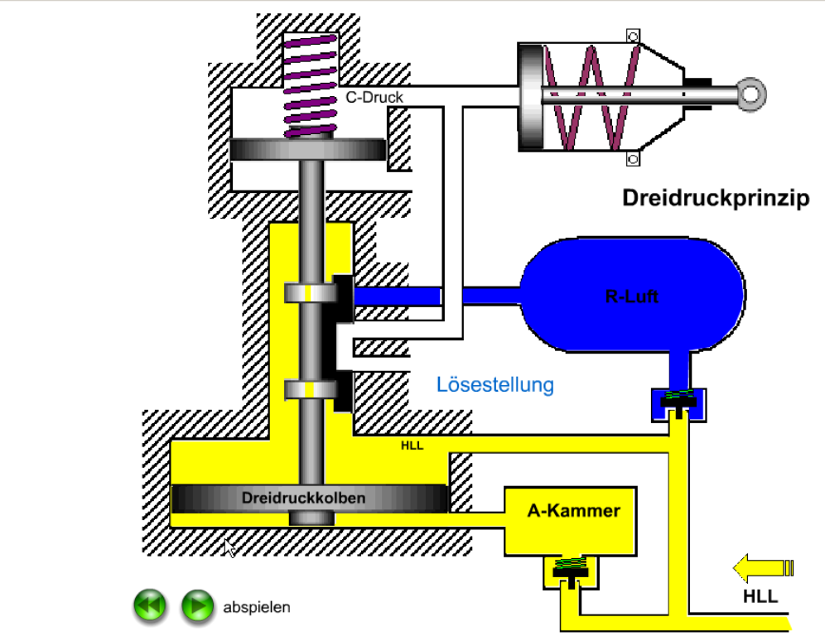
Принцип работы управляющего клапана в положении отпускания
Давление С
Принцип тройного давления
Воздух R
Колбы находятся в конечном положении / положении отпуска тормозов
Давление ПМ
составляет
0,5 МПа
Положение отпускания
ПМ
Колба тройного давления
Камера А
проиграть
ПМ

Slide 19
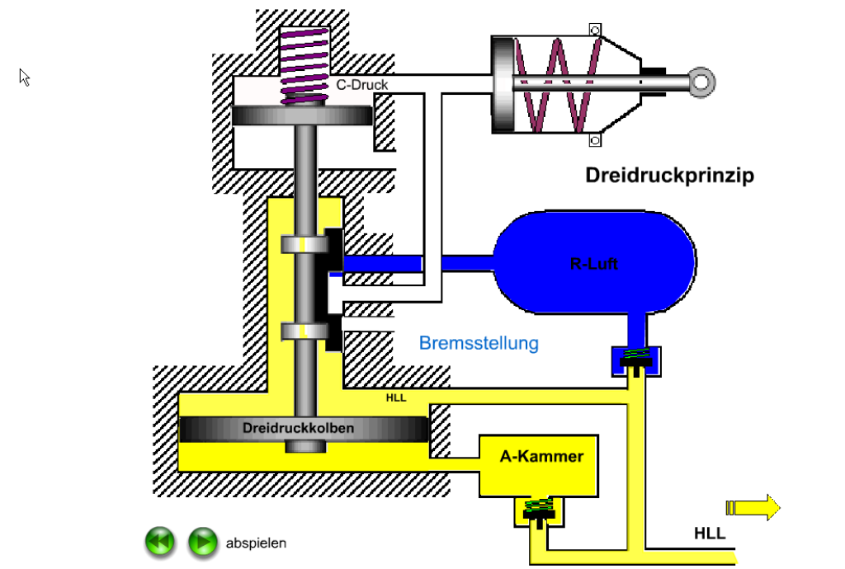
Принцип работы управляющего клапана в положении торможения
Давление ПМ снижается.
На колбе тройного давления образуется разница давлений
Давление из камеры А перевешивает, колба движется наверх
Давление С
Принцип тройного давления
Воздух R
Положение торможения
ПМ
Колба тройного давления
Камера А
проиграть
ПМ

Slide 20
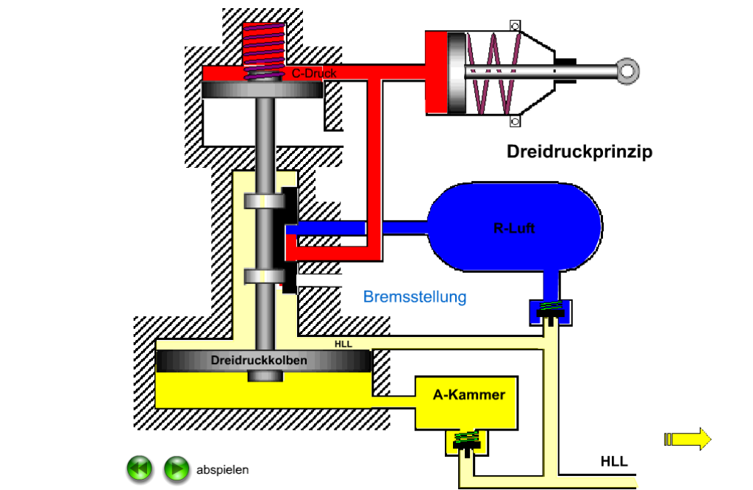
Принцип работы управляющего клапана в положении торможения
Давление С
Принцип тройного давления
Теперь воздух из запасного резервуара может попасть в тормозной цилиндр
Воздух R
Положение торможения
ПМ
Колба тройного давления
Камера А
проиграть
ПМ

Slide 21
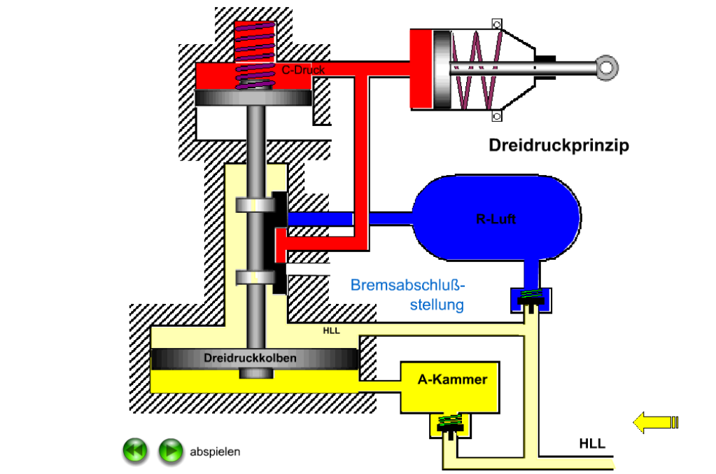
Управляющий клапан в положении завершения торможения
Давление С
Принцип тройного давления
Положение завершения торможения
Воздух R
Положение завершения
торможения
ПМ
Колба тройного давления
Камера А
проиграть
ПМ

Slide 22
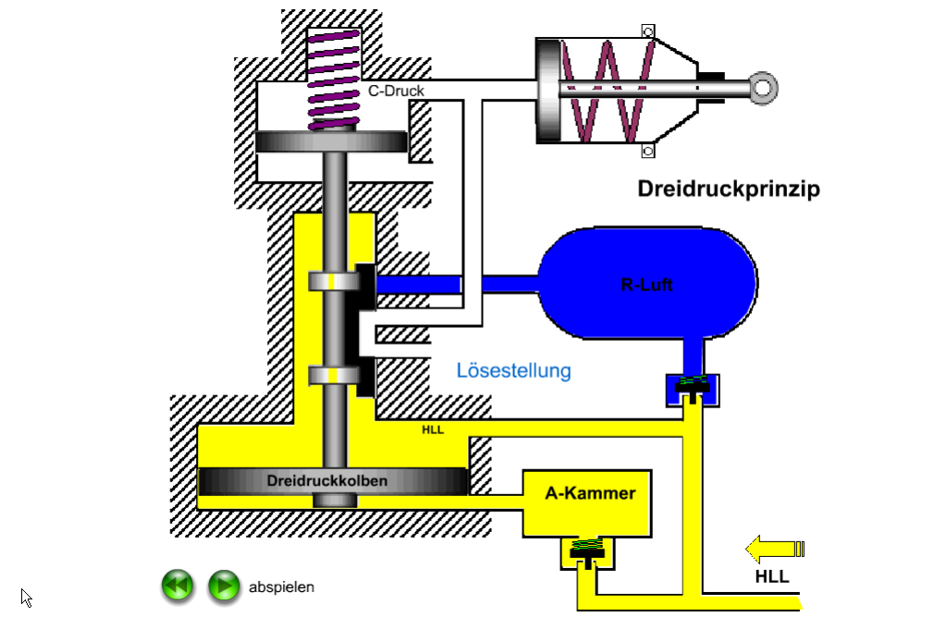
Управляющий клапан в положении отпускания
Давление С
Принцип тройного давления
Воздух R
Положение отпускания
ПМ
Колба тройного давления
Камера А
проиграть
ПМ

